Slide 1
Historia
KLASA IV

Slide 2
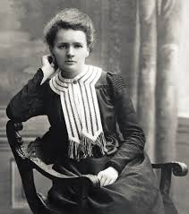
Temat: Maria Skłodowska – Curie
- polska noblistka

Slide 3
Cele lekcji:
Chciałbym abyście wiedzieli kim była i jakie miała osiągnięcia w dziedzinie nauki Maria Skłodowska – Curie.
Czym jest nagroda Nobla i kto spośród naszych rodaków został jej laureatem.

Slide 4
Maria Skłodowska – Curie (czytaj: Kiri)
To jedna z najwybitniejszych kobiet w historii polskiej nauki
Urodziła się w II połowie XIX wieku. Była niezwykle zdolna i pracowita. Znakomicie radziła sobie z matematyką i fizyką. Była również poliglotką co znaczy, że posługiwała się biegle kilkoma językami obcymi (angielskim, francuskim, niemieckim i rosyjskim).

Slide 5
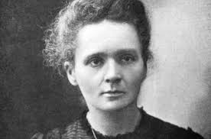
Maria Skłodowska – Curie

Slide 6
Kariera naukowa
Mając 24 lata Maria Skłodowska – Curie wyjechała do Francji, aby tam studiować, gdyż – nie wiem czy potraficie sobie to wyobrazić – na ziemiach polskich kobiety nie były przyjmowane na wyższe uczelnie.
Maria Skłodowska została studentką słynnego paryskiego uniwersytetu na Sorbonie, wiele lat później (już po śmierci swojego męża Piotra) została również wykładowczynią na tejże uczelni. Wykładała studentom fizykę. Maria Skłodowska – Curie była pierwszą kobietą – profesorem na tej słynnej francuskiej uczelni.

Slide 7
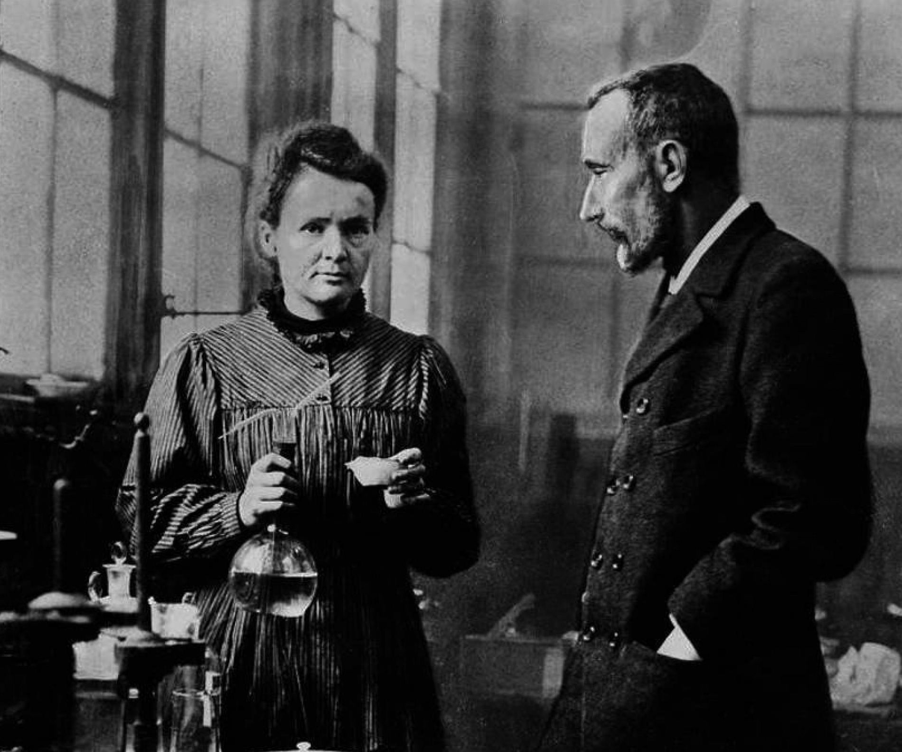
Maria Skłodowska – Curie w swoim laboratorium

Slide 8
Maria i Piotr
Po studiach Maria poślubiła francuskiego naukowca Piotra Curie (czytaj: kiri), stąd obcobrzmiące drugie nazwisko Marii. Odtąd małżonkowie prowadzili wspólne badania.
Rezultatem badań Państwa Curie było odkrycie dwóch nieznanych wcześniej pierwiastków chemicznych.
Pierwszy z nim został nazwany przez Marię POLONEM, na cześć swojej ojczyzny Polski ☺
Drugi z pierwiastków RAD okazał się ogromnie pomocny w medycynie. Wytwarza on promieniowanie, dzięki któremu możliwie jest leczenie ludzi chorych na raka.

Slide 9
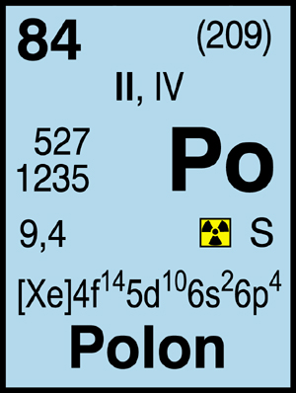
POLON

Slide 10
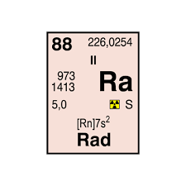
RAD

Slide 11
Maria Skłodowska – Curie dwukrotna noblistka
W 1903 roku Maria i Piotr otrzymali za swoje odkrycia Nagrodę Nobla z fizyki.
W 1911 roku Maria ponownie została laureatką Nagrody Nobla, tym razem w dziedzinie chemii.
LAUREAT – zdobywca nagrody lub zwycięzca konkursu.

Slide 12
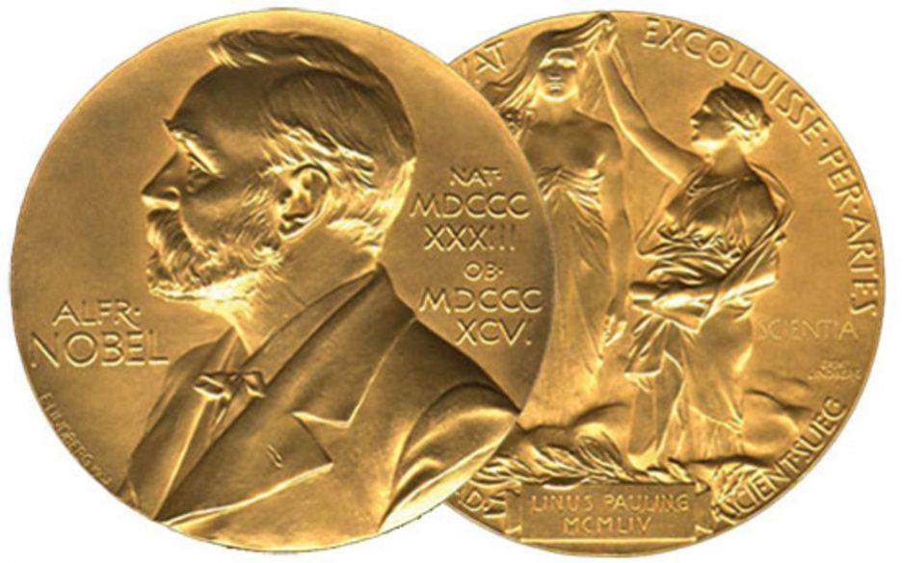
Nagroda Nobla

Slide 13
NAGRODA NOBLA:
Najważniejsze wyróżnienie w świecie nauki;
Ustanowił ją szwedzki wynalazca dynamitu Alfred Nobel;
Nagrodę jego imienia po raz pierwszy wręczono w 1901 roku;
Wyróżnienie przyznaje się w kilku dziedzinach: fizyki, medycyny, chemii, literatury, a także za działalność na rzecz pokoju na świecie;
Nagroda może być przyznana pojedynczym osobom, zespołom naukowców, a nawet całym organizacjom;
Oprócz Marii Skłodowskiej – Curie Nagrodę Nobla otrzymało dotychczas sześcioro Polaków;

Slide 14
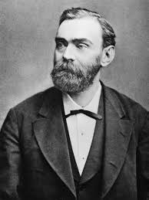
Alfred Nobel

Slide 15
Polscy laureaci Nagrody Nobla:
Maria Skłodowska – Curie – naukowiec (chemia, fizyka)
Henryk Sienkiewicz – pisarz
Władysław Reymont – pisarz
Czesław Miłosz – poeta
Lech Wałęsa – polityk
Wisława Szymborska – poetka
Olga Tokarczuk – pisarka

Slide 16
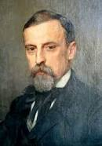
Henryk Sienkiewicz
Nagroda Nobla w dziedzinie literatury 1905 r.

Slide 17
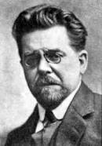
Władysław Reymont
Nagroda Nobla w dziedzinie literatury 1924 r.

Slide 18
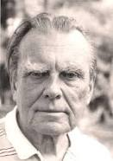
Czesław Miłosz
Nagroda Nobla w dziedzinie literatury 1980 r.

Slide 19
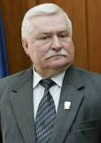
Lech Wałęsa
Pokojowa Nagroda Nobla 1983 r.

Slide 20

Wisława Szymborska
Nagroda Nobla w dziedzinie literatury 1996 r.

Slide 21
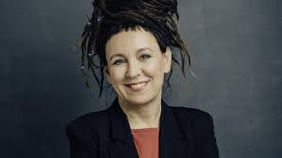
Olga Tokarczuk
Nagroda Nobla w dziedzinie literatury 2018 r.
(nagrodę wręczono w 2019 roku)

Slide 22
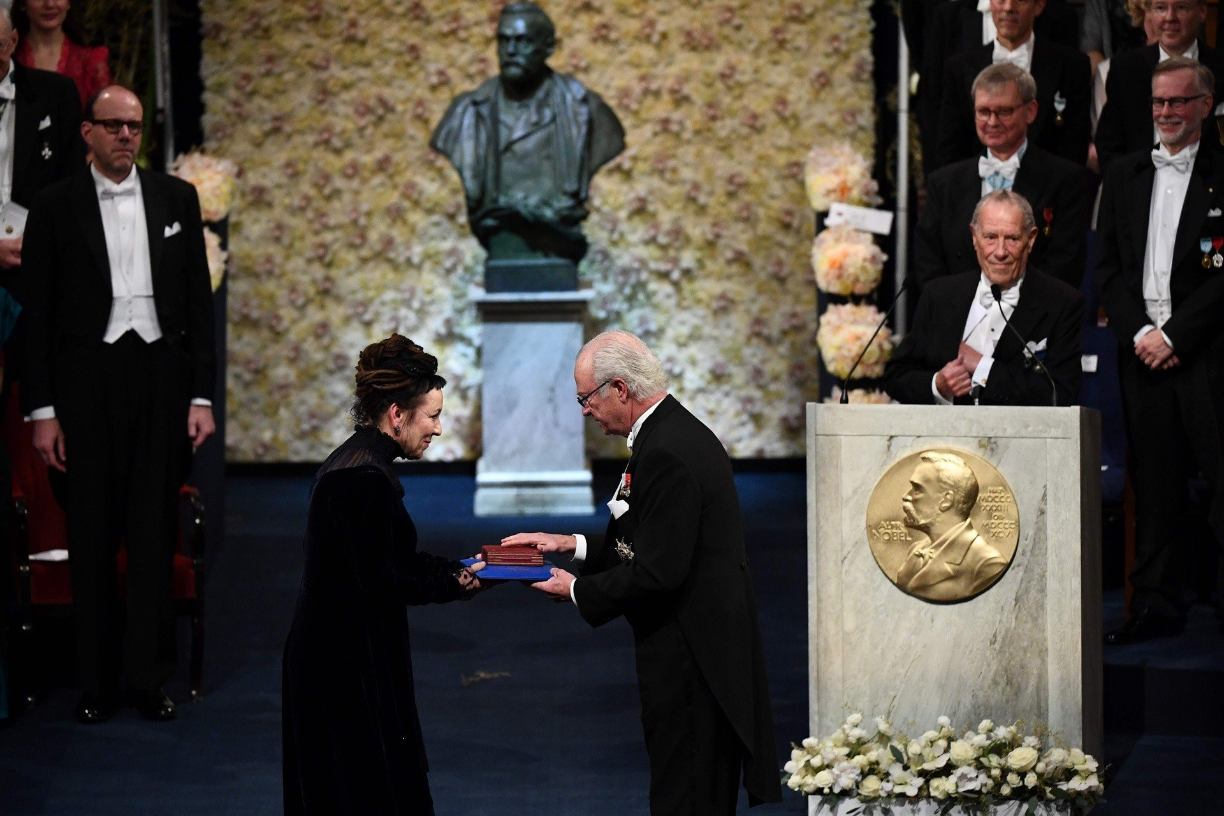
Gala Noblowska 2019 r.

Slide 23
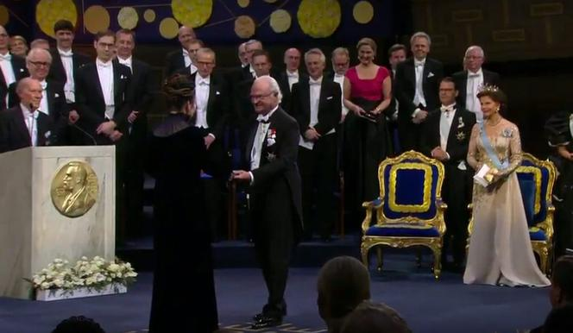
Król Szwecji Karol Gustaw XVI wręcza Nagrodę Nobla Oldze Tokarczuk

Slide 24
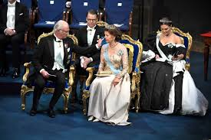
Szwedzka rodzina królewska na gali wręczania Nagród Nobla

Slide 25
Notatka do zeszytu
Bardzo proszę, abyście przepisali do zeszytu (proszę nie przesyłać zdjęć notatki, wierzę, że pracujecie ☺ ) slajd zawierający informację o Nagrodzie Nobla, jak również wymienili z zeszycie polskich laureatów tej Nagrody.
Osoby chętne mogą poszerzyć informację o polskich noblistach, korzystając z informacji zawartych z podręczniku na str. 106. Odnośnie Olgi Tokarczuk informacji należy szukać w Internecie, jako, że nasz podręcznik nie zawiera jeszcze danych na ten temat ☺

